Slide 1
服用药物知多少？
对象：初小学生
价值观教育
教育局 课程发展处
德育、公民及国民教育组1
最后更新日期：2024年3月
Notes:
青少年吸食危害精神毒品的问题一直备受社会关注，为了让学生及早认识正确服用药物的重要性及培养他们谨慎对待药物的态度，本教学示例希望透过「我会依从医生的指示去吃药」的生活经验，让学生明白服用药物是需要按照医生的指示，不可随意增加或减少服用药物的剂量或次数，以达致药物治疗的功效，从而建立积极和健康的生活。

Slide 2
学习目标
让学生认识正确服用药物的原则
明白服用药物是需要按照医生的处方及指示
培养学生谨慎对待药物的态度
价值观和态度：自省、自律

Slide 3
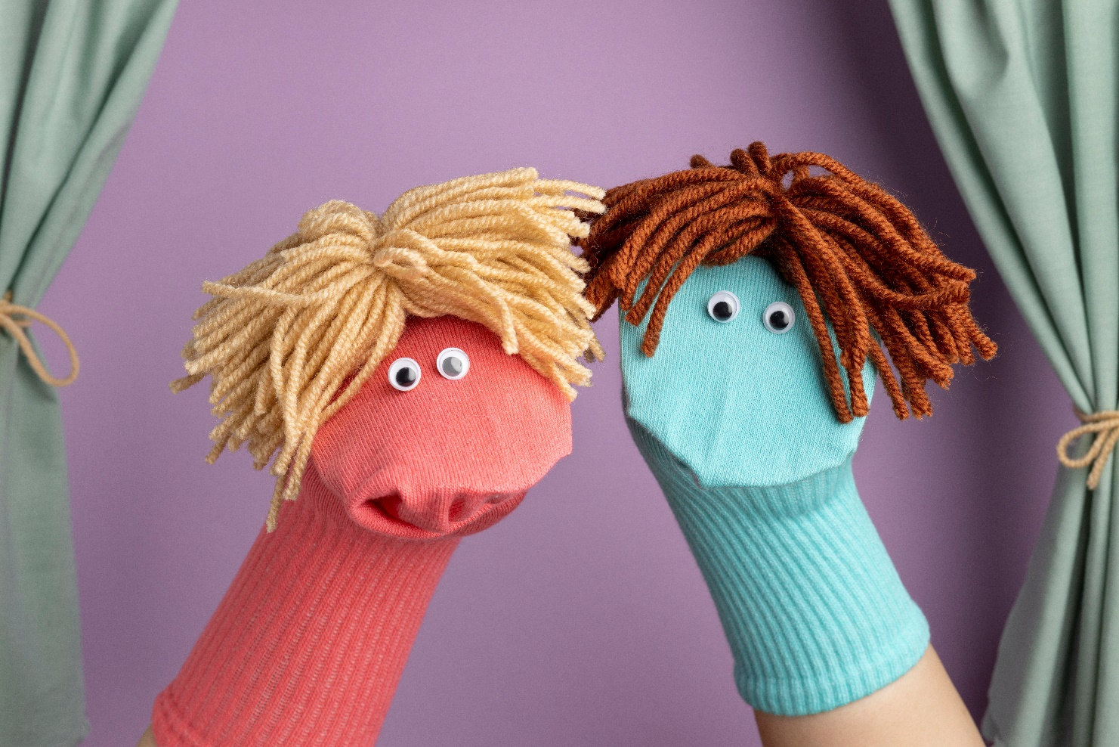
小甘生病了(一)
Designed by Freepik (www.freepik.com)
Notes:
教师向学生介绍布偶小甘
教师与小甘展开对话，学生可就二者的对话给予不同的建议。
教师可参考建议对话内容：
教师︰小甘，你好呀！为什么你今天没精打采？
小甘︰老师，我的肚子很痛，头也有点晕，我也不知怎办？
教师向学生提问︰「你们可以帮小甘想一些办法吗？」 ( 教师可先听取学生的意见，然后与学生讨论这些办法的可行性及是否安全。)
教师︰小甘，不如你去看医生好吗？
小甘︰但我从来没有试过看医生，我怕……
教师向学生提问︰「原来小甘害怕见医生的，你们都怕吗？ 医生怎样替你治病的？」 (让学生分享他们曾看病的经历。)
教师︰ 听过同学们的经验，其实看医生并不是你所想的那样可怕，小甘快去看医生吧！
小甘︰好的。

Slide 4
小甘生病了(二)
Designed by Freepik (www.freepik.com)
Notes:
小甘︰老师，我刚看了医生，他说我喉咙发炎而且患了肠胃炎。
教师︰那么你要好好的休息， 而且依照医生指示服药呀！
小甘︰唉……那些药水，我只是嗅一嗅也有反胃的感觉，我只会吃另外的几包药丸和喉糖。
教师︰小甘，你怎能选择性地服药！你知不知道不依照医生的指示服药会有什么后果呢？又或是胡乱服用成药会有甚么危险呢？
小甘︰乱服药物？
教师︰让我们一起看看服用药物的基本知识吧。

Slide 5
1.
不分你我
假如我们有相同的疾病或病征，我们可以共用医生处方的药物吗？
不可以。

Slide 6
为什么？
因为医生处方的药物及剂量是根据你个人的需要而定的，
所以我们不可随便服用别人的药物。

Slide 7
2.
药物标签话你知
医生所处方的药物一般都会附有药物标签
(一般会写在存放药物的袋子或药樽上)，

Slide 8
1.这些标签有甚么用途？
药物标签的作用是标明
服用药物的次数、
份量及
疗效(如止呕、止泻)。

Slide 9
3.
有「效」药物
1. 药物是否有它的「有效日期」呢？
是。

Slide 10
2.当药物过了它的「有效日期」，它仍有效用吗？
没有。

Slide 11

4.
先苦后甜
我们可以果汁或汽水 送 药吗？
不可以。

Slide 12
为什么？
因为以果汁、汽水或其他饮料送药，有机会
影响药物的功效或
减低身体吸收，
所以我们应以清水送药。

Slide 13
5.
药到病除？
1.服用医生处方的药物期间，若身体对药物产生敏感(如出现红疹)或感到不适，我们应否继续服药？
  不应继续服用那些药物。

Slide 14
2.如面对上述的情况，我 们应该怎样做？
  立即告知家长
  并与医生联络，
  再由他们决定应否继续服用那些药物。

Slide 15
6.
服药要准时
假如忘记了或逾时服药，我们应怎样做呢？
  立即告知家长，并与医生联络
  由医生决定应怎么办

Slide 16
总结
胡乱服用药物，不但有机会令病情恶化，严重的更会危害身命，只有正确地服用药物，才能有效地医治和预防疾病，因此我们必须依照医生的指示服食药物。

